Slide 1
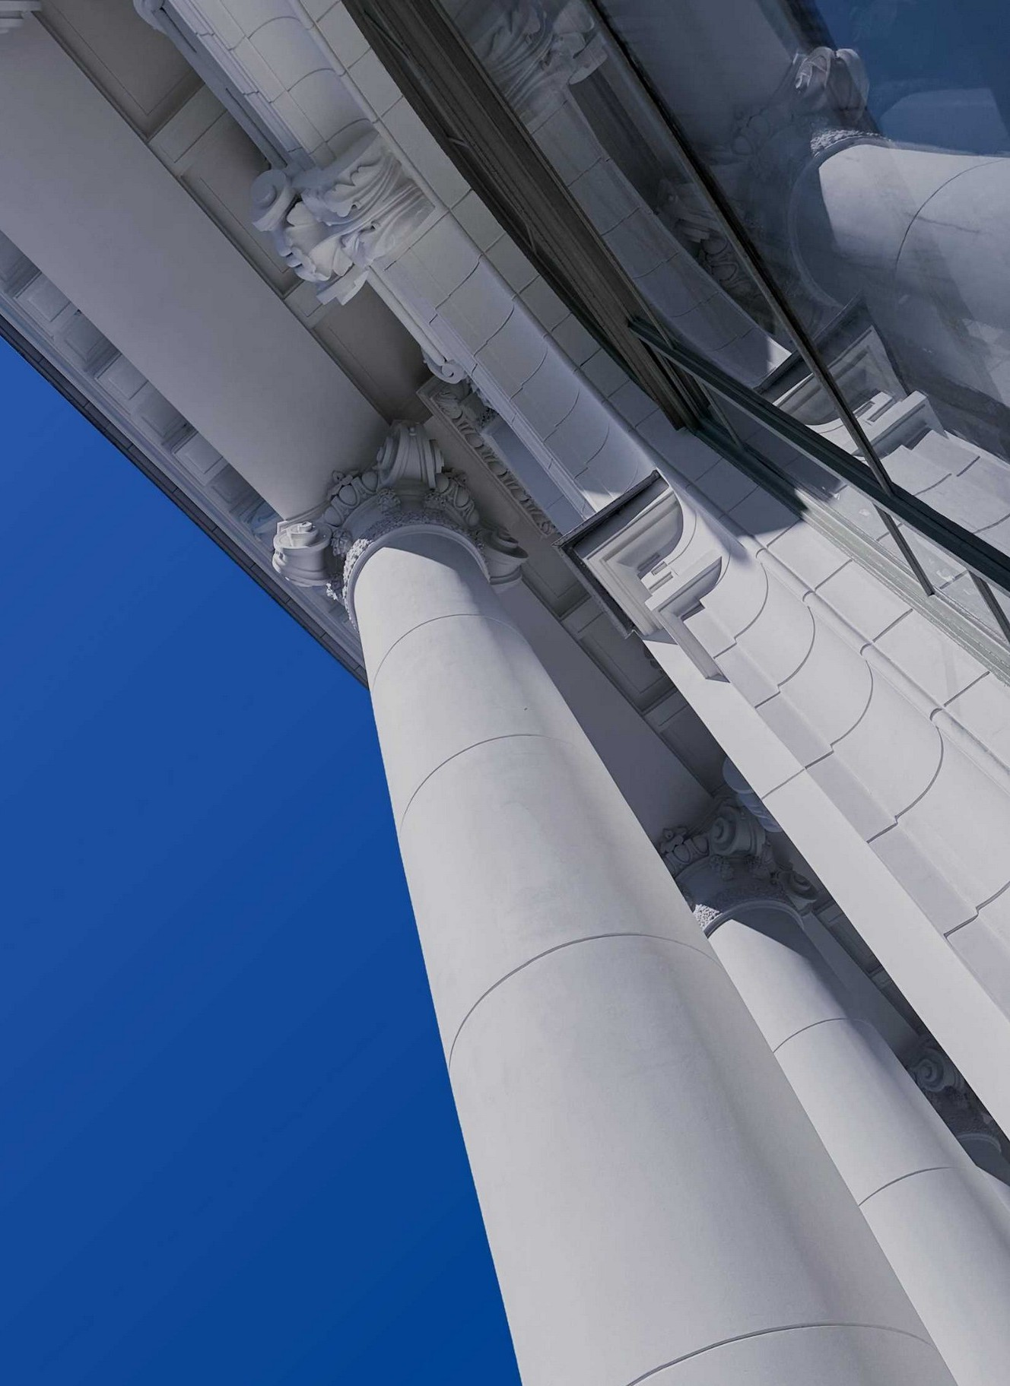

2025
Тема:
Обзор офисных пакетов LibreOffice
Агирре Данна
Фатумата Диарра
Чыонг Тхи Тхюи Чанг
Леон Пуэнте Н.
Преподаватель: Горелов С.В.
4731204/50001

Slide 2
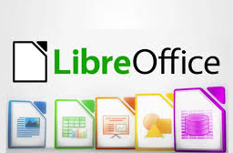
1. Организация и лицензия
• The Document Foundation (некоммерческая организация)
· Основана в 2010 году сообществом OpenOffice.org
· Лицензия MPL (Mozilla Public License) - свободная лицензия
· Бесплатное распространение и модификация
· Открытый исходный код
· Финансирование за счет пожертвований.
Рис 1.
2

Slide 3
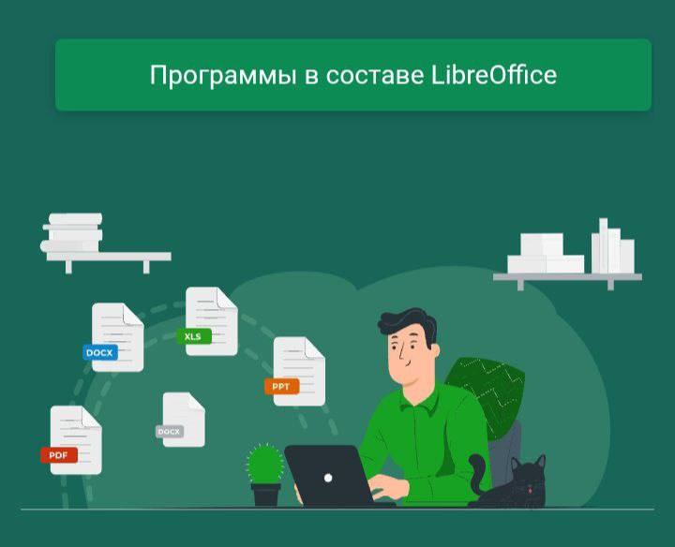
ВЕРСИОННАЯ ПОЛИТИКА И ПОДДЕРЖКА
• Полугодовой цикл выпуска новых версий
· Версии LTS (долгосрочная поддержка) - 3 года поддержки
· Поддержка старых версий - 6 месяцев для обычных версий
· Система автоматических обновлений
· Регулярные исправления безопасности
Рис 2.

Slide 4
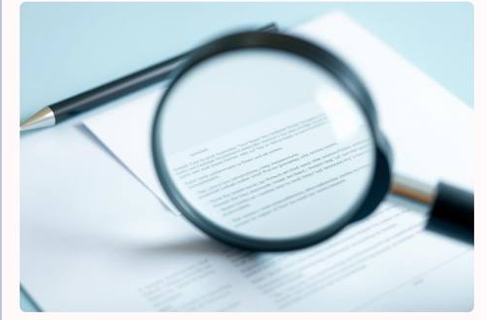
3. Основные функции и улучшения
· Версия 24.8: улучшенная совместимость с MS Office
· Новый движок рендеринга текста
· Улучшенная производительность Calc с большими таблицами
· Skia/Vulkan rendering для улучшенной графики
· Интеграция с облачными хранилищами
Рис 3.

Slide 5
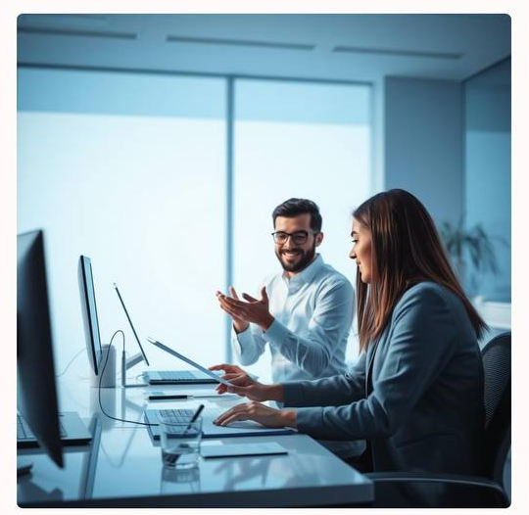
4. Локализация, сообщество и состав пакета
· Поддержка 115 языков интерфейса
· Активное сообщество - более 1000 разработчиков
· Writer - профессиональный текстовый процессор
· Calc - мощные электронные таблицы
· Impress - создание эффектных презентаций
· Draw, Base, Math - дополнительные компоненты
Рис 4.

Slide 6
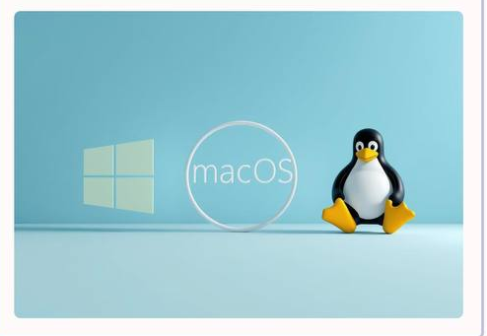
5. Рекомендации для бизнеса
Идеален для малого и среднего бизнеса
· Экономия на лицензиях - до 90%
· Подходит для государственных учреждений
· Профессиональные возможности презентаций
· Совместимость с корпоративными системами
Рис 5.

Slide 7
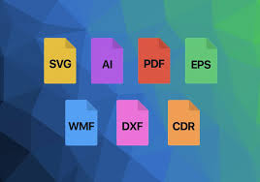
6. Совместимость форматами
Нативный формат ODF (OpenDocument Format)
· Импорт/экспорт форматов MS Office (DOCX, XLSX, PPTX)
· Полная поддержка PDF (создание и редактирование)
· Экспорт в EPUB, HTML, XML
· Поддержка старых форматов (DOC, XLS, PPT)
Рис 6.
7

Slide 8
7.СИСТЕМНЫЕ ТРЕБОВАНИЯ
· Windows 10/11, Linux, macOS 10.14+
· Процессор 1.6 GHz, 2 GB RAM (минимум)
· 2.5 GB свободного места на диске
· Поддержка 32- и 64-битных систем
· Разрешение экрана 1024x768 минимум

Slide 9

8. Образовательные проекты
· Использование в школах и университетах по всему миру
· Программа сертификации преподавателей
· Бесплатные обучающие материалы и курсы
· Специальные образовательные лицензии
· Поддержка академических исследований
Рис 7.
8

Slide 10

9.Перспективы развития
· Планы развития на 2024-2025 годы
· Улучшение облачной интеграции (Collabora Online)
· Развитие мобильных версий для Android/iOS
· Внедрение AI-функций для помощи пользователям
· Улучшение совместной работы в реальном времени
Рис 9.

Slide 11

Выводы
· LibreOffice - мощная бесплатная альтернатива
· Активное развитие и сообщество
· Профессиональные возможности для бизнеса
· Отличная совместимость с форматами
· Перспективы дальнейшего развития
Рис 10.

